Slide 1

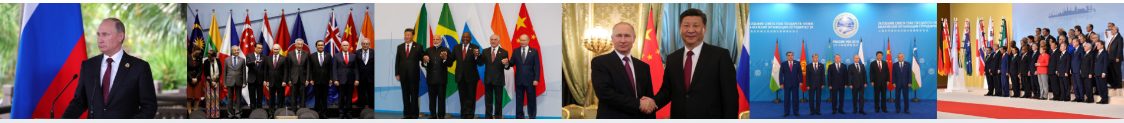
Презентация
2020
Ассоциация «Российский дом международного научно-технического сотрудничества»

Slide 2





Об Ассоциации
Ассоциация «РД МНТС» была учреждена во исполнение поручения Правительства Российской Федерации от 20.12.1991 года № АШ-18-40916 16 марта 1992 года как Государственная Ассоциация в целях возрождения «Дома для проведения мероприятий в области международного научно-технического сотрудничества» («ДМНТС») ГКНТ (Государственного комитета науки и техники) СССР и развития международного научно-технического сотрудничества, а также представления интересов Российской Федерации в сфере науки и технологий в международной среде.
Распоряжением Президента Российской Федерации от 5 июня 1992 года № 290-рп была поддержана деятельность Ассоциации и выделено здание для её размещения по адресу: г. Москва, ул. Неждановой, д.11 (ныне – Брюсов переулок, д.11, стр.1).
Фундаментальная задача Ассоциации заключается в выстраивании мостов (долгосрочных рабочих механизмов сотрудничества) с зарубежными странами в части продвижения российских технологий, взаимного трансфера технологий, содействия в защите прав на интеллектуальную собственность российских предприятий за рубежом, привлечения инвестиций в технологические и наукоёмкие проекты, а также организация конгрессно-выставочной деятельности, деловых миссий и образовательных программ по профилю международного научно-технического сотрудничества.
Учредителями Ассоциации «РД МНТС» являются:
2 / 12

Slide 3
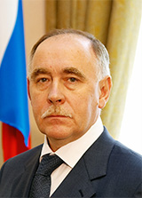
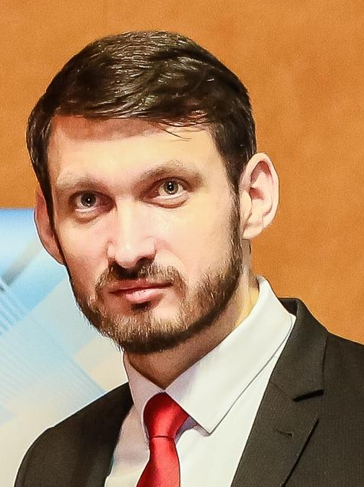
Руководство
Иванов Виктор Петрович
Президент Ассоциации «РД МНТС»
Действительный Государственный советник Российской Федерации 1 класса, доктор юридических наук, профессор. Директор Федеральной службы Российской Федерации по контролю за оборотом наркотиков, председатель Государственного антинаркотического комитета (2008-2016 гг.), председатель Совета директоров «Аэрофлот» (2005-2008 гг.), помощник Президента Российской Федерации (2004- 2008 гг.), председатель Совета директоров ОАО «Концерн ПВО «Алмаз-Антей» (2002-2004 гг. и 2005-2008 гг.), заместитель руководителя Администрации Президента РФ (2000-2002 гг.), руководитель Департамента экономической безопасности ФСБ России (1999-2000 гг.), начальник Управления собственной безопасности ФСБ России (1998—1999 гг.)
Протасовский Дмитрий Александрович
Генеральный директор Ассоциации «РД МНТС»
Член Президиума Центрального совета Всероссийского общества изобретателей и рационализаторов (ВОИР), Заместитель председателя Центрального совета ВОИР (с 2016 г.); член Экспертного совета по вопросам изобретательства и рационализаторства, интеллектуальной собственности, инженерного дела, детского научного и технического творчества при Комитете Государственной Думы ФС РФ по экономической политике, промышленности, инновационному развитию и предпринимательству (с 2017 г.). В период с 2016 по 2018 годы возглавлял Исполнительную дирекцию Всероссийского общества изобретателей и рационализаторов (ВОИР). С 2010 по 2016 годы возглавлял группу компаний в сфере инновационного развития.
3 / 12

Slide 4
Об Ассоциации
За четверть века своего существования Ассоциация помогла реализации сотен проектов в самых разных направлениях международного научно-технического сотрудничества: от успешной деятельности в сфере трансфера технологий в объеме превышающим миллиард долларов США, до строительства высоко технологичных заводов на сотни миллионов долларов США.
Результаты деятельности Ассоциации «РД МНТС» неоднократно отмечалась Администрацией Президента России, Министерством образования и науки РФ, Министерством промышленности и торговли РФ, другими государственными ведомствами и учреждениями Российской Федерации и зарубежных стран.
Деятельность Ассоциации «РД МНТС» на период 2019-2024 гг. предусматривает развитие проектов и мероприятий в интересах реализации Указа Президента РФ от 07.05.2018 г. № 204 «О национальных целях и стратегических задачах развития Российской Федерации на период до 2024 года» и направлена на оказание организационной, правовой и информационной поддержки государственным и общественным организациям, предприятиям всех организационно-правовых форм в области международного научно-технического сотрудничества и культурного обмена.
В структуре Ассоциации создан ряд профильных центров компетенции…
4 / 12

Slide 5
Цели
Содействие государственным и общественным организациям, предприятиям в области международного научно-технического сотрудничества;
Содействие отечественным экспортно-ориентированным предприятиям в организации международной деятельности;
Поддержка зарубежных предприятий и бизнес-миссий в организации их хозяйственной и деловой деятельности на территории Российской Федерации;
Развитие международной кооперации в научно-технической и инновационной сферах, а также повышение эффективности взаимодействия всех заинтересованных Сторон (бизнеса, науки, государства, общественных организаций) на основе объединения потенциалов государств, входящих в Альянсы ЕАЭС, ШОС, БРИКС, АСЕАН, АТЭС и ЕС;
Создание центров компетенции в Российской Федерации, с целью привлечения инвестиций и создания инновационных производств, в соответствии с утверждённым Положением о развитии и функционировании Евразийских технологических платформ (ЕТП);
Содействие постоянному технологическому обновлению приоритетных секторов экономики России;
Повышение глобальной конкурентоспособности национальной промышленности в рамках Евразийского экономического пространства;
Продвижение интересов Российской Федерации, отечественных технологических бизнес-проектов, образовательных программ в странах ближнего и дальнего зарубежья;
Участие в формировании экономики будущего и нового технологического уклада.
5 / 12

Slide 6
Центры
компетенций
Ассоциации:
Трансфер технологий
Международный центр инноваций и трансфера технологий – является структурным подразделением в Ассоциации «РД МНТС» отвечающим за продвижение отечественных технологий за рубеж и привлечение перспективных разработок на отечественный рынок.
В функции Центра входит развитие российских инноваций и их коммерциализация, содействие отечественным экспортно ориентированным предприятиям в организации международной деятельности и трансфера российских технологий за рубеж, с целью создания на их основе совместных производственных предприятий и размещения в России иностранных заказов на проведение научных исследований силами российских специалистов.
6 / 12

Slide 7
Центры
компетенций
Ассоциации:
Экспортно-импортная деятельность
Международный центр экспорта и импорта (МЦЭИ) является структурным подразделением в Ассоциации «РД МНТС» отвечающим за содействие и предоставление полного комплекса услуг экспортно ориентированным предприятиям России и зарубежному бизнесу, в том числе высокотехнологичным компаниям в организации экспортно-импортной деятельности.
В МЦЭИ предусмотрены несколько направлений. В частности, в сфере ответственности международного подразделения – услуги по ведению экспортной и импортной деятельности. Региональное подразделение отвечает за работу с экспортерами и импортерами в регионах, подразделение развития и обучения — за повышение квалификации сотрудников предприятий по различным аспектами экспортной деятельности, таких как логистика, таможенное оформление и управление качеством клиентского опыта.
7 / 12

Slide 8
Центры
компетенций
Ассоциации:
Конгрессно-выставочная
деятельность и деловой туризм
Международный центр делового и промышленного туризма – структурное подразделение Ассоциации «РД МНТС» координирующее конгрессно-выставочную деятельность и услуги по организации делового и промышленного международного туризма.
В функции Центра входит организация и проведение международных специализированных научно-технических выставок и деловых форумов государственного уровня, сопровождение российских и зарубежных предприятий в рамках взаимного участия в профессиональных конгрессно-выставочных мероприятиях по линии научно-технического сотрудничества (бизнес-миссий) по всему миру.
8 / 12

Slide 9
Центры
компетенций
Ассоциации:
Образовательная
деятельность
Международный учебный центр «РД МНТС»(МУЦ) - является образовательным центром Ассоциации «РД МНТС».
Учебные программы МУЦ ориентированы на российских и иностранных специалистов высшего и среднего звена для повышения квалификации, а также на иностранных студентов и специалистов, заинтересованных в получении дополнительного образования на территории России.
Широкий перечень программ дополнительного образования и повышения квалификации для специалистов международников и специалистов отвечающих за направления экспорта и импорта на предприятиях.
Лицензия на осуществление образовательной деятельности (ДПО): № 040330 от 12 сентября 2019г.
9 / 12

Slide 10
Центры
компетенций
Ассоциации:
Деятельность в сфере интеллектуальной собственности
Международный центр интеллектуальной собственности «РД МНТС» - структурное подразделение Ассоциации «РД МНТС» координирующее вопросы по обеспечению интересов и защиты прав на интеллектуальную собственность российских коммерческих и государственных предприятий за рубежом, а также поддержка интересов и защита отечественного бизнеса в сфере интеллектуальной собственности от международной экспансии и недобросовестной конкуренции на территории РФ.
В рамках центра осуществляется многосторонняя поддержка отечественных и зарубежных инновационных компаний, изобретателей и правообладателей в интересах обеспечения их прав на интеллектуальную собственность в России и за рубежом.
10 / 12

Slide 11
Центры
компетенций
Ассоциации:
Научно-техническая лингвистика
НТС лингвистика – это направление Ассоциации «РД МНТС», которое оказывает услуги научно-технического перевода для коммерческих и государственных организации, в том числе по подготовке, переработке и изданию технической документации в соответствии с международными стандартами.
Спектр услуг включает в себя письменный, синхронный и последовательный перевод, лингвистическую поддержку в ходе встреч, переговоров, выставок и конференций на территории России и за рубежом.
11 / 12

Slide 12
Контакты
Адрес: 125009, г. Москва, Брюсов пер., д. 11, стр. 1
Телефон: +7 (495) 629-47-11
E-mail: info@rd-mnts.ru
Сайт: www.rd-mnts.ru
FB: facebook.com/rdmnts
Соц. сети: #rdmnts
QR визитка
12 / 12

